Slide 1




Android için SSH Client’i (SSHx)
Flutter ile Mobil Programlamaya Giriş
www.youtube.com/BMderslerim
Hazırlayan : Deniz Eryılmaz 1911404007
Tarih : 01/06/2022
Sürüm : v1
Ders Yürütücüsü : Doç. Dr. İsmail KIRBAŞ

Slide 2

İÇİNDEKİLER
SSH Nedir ?
Uygulamanın tanıtımı
Sayfalar
Kod İçeriği
Bitiş

Slide 3

SSH Nedir ?
SSH, veya Secure Shell, kullanıcılara sunucularını internet üzerinden kontrol etmesini ve düzenlemesini sağlayan uzak yönetim protokolüdür. SSH, şifrelenmemiş Telnet için güvenli bir yedek olarak oluşturuldu. SSH, şifreleme tekniğini kullanarak uzaktaki sunucuya giden & uzaktaki sunucudan gelen tüm iletişimlerin şifrelendiğinden emin olur. Uzak bir kullanıcının kimliğini doğrulamak, istemciden ana bilgisayara girişleri aktarmak ve çıktıyı istemciye geri göndermek için bir mekanizma sağlar.

Slide 4
Uygulamanın Tanıtımı
SSHx, aynı ağda bulunan her hangi bir bilgisayara komut göndermeye yarıyan mobil terminal emülatörüdür.
Teknoloji olarak SSH (Secure Shell) teknolojisi kullanır.
Mobil üzerinden aynı ağa bağlı olduğunuz süreç içinde bilgisayarınızın terminalinden ne yapabiliyorsanız aynısını telefonda da yapabilirsiniz.

Slide 5
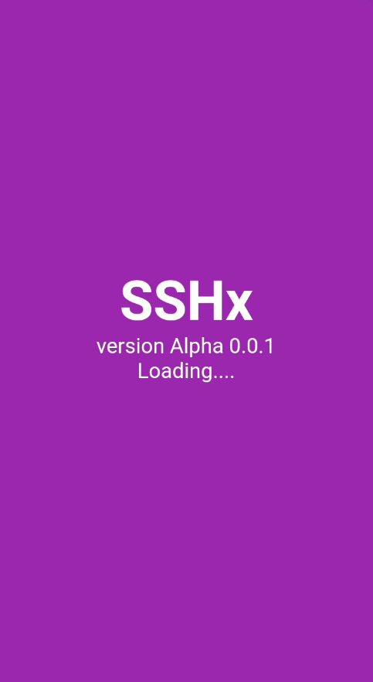
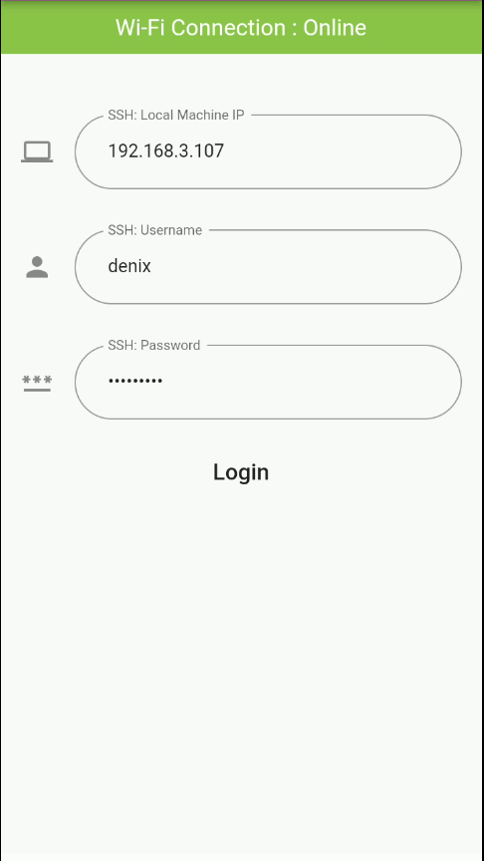
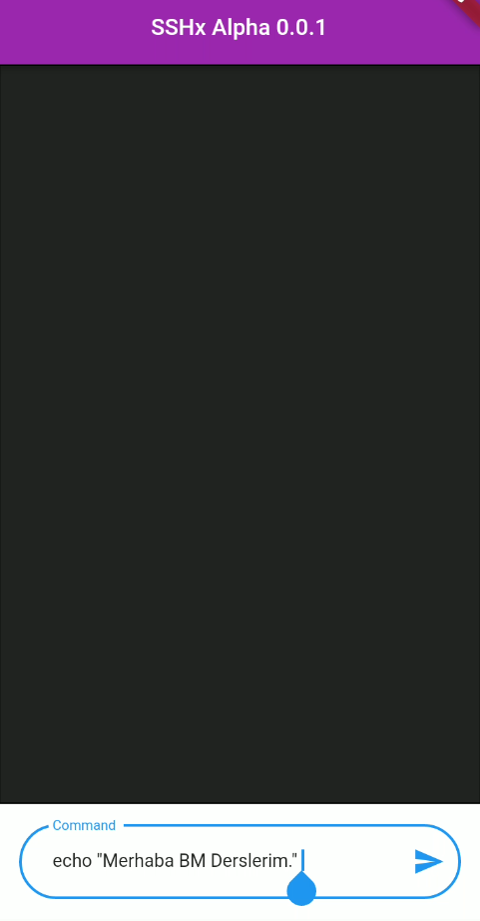
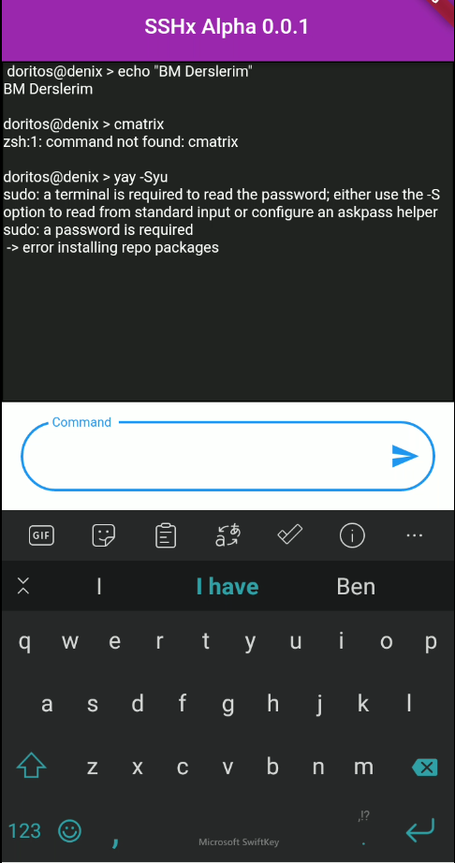
Sayfalar

Slide 6
Kod İçeriği
waitForSeconds(int milsec) async {
await Future.delayed(Duration(milliseconds: milsec), () {});
}
Future<void> connectSSH() async {
//CONNECT
client = SSHClient(
await SSHSocket.connect(widget.sshIP, 22),
username: widget.sshUsername,
onPasswordRequest: () => widget.sshPassword,
);
isConnected = true;
//GET COMPUTER NAME
final compname = await client.run(‘uname -n’, stderr: false);
comp = utf8.decode(compname);
comp = comp.replaceAll(RegExp(r”\s+”), “”);
comp = comp + ‘@’ + widget.sshUsername;
}
executeCommand(String commandSSH) async {
if (commandSSH.isEmpty) {
// no code
} else if (commandSSH == ‘clear’) {
fullOutput = ‘ ‘;
outCommand = ‘ ‘;
} else {
final command = await client.run(commandSSH);
outCommand = utf8.decode(command);
waitForSeconds(200);
appendText(outCommand);
commandSSH = ‘’;
outCommand = ‘’;
setState(() {});
}
}
appendText(String text) async =>
fullOutput += ‘$comp > $commandSSH\n$outCommand\n’;
sshConnect() async {
SSHClient? client;
try {
client = SSHClient(
await SSHSocket.connect(sshIP, 22),
username: sshUsername,
onPasswordRequest: () => sshPassword,
);
_navigateToHome(client);
} catch (e) {
debugPrint(“Connection refused”);
debugPrint(“Error:” + e.toString());
showDialog(context: context, builder: (context) => const ErrorWidget());
}
}
_navigateToHome(SSHClient client) async {
await Future.delayed(const Duration(milliseconds: 5000), () {});
Navigator.pushReplacement(
context,
MaterialPageRoute(
builder: (context) => UsefulPage(
sshIP: sshIP,
sshPassword: sshPassword,
sshUsername: sshUsername)));
}

Slide 7
Expanded(
child: Container(
width: double.infinity,
child: SingleChildScrollView(
scrollDirection: Axis.vertical,
child: Text(
fullOutput,
style: const TextStyle(color: Colors.white),
),
),
decoration: BoxDecoration(
color: Colors.black87,
border: Border.all(
style: BorderStyle.solid, color: Colors.black)),
)),
Padding(
padding: const EdgeInsets.all(15),
child: TextField(
keyboardType: TextInputType.text,
controller: _commandController,
onChanged: (val) {
commandSSH = val;
},
decoration: InputDecoration(
suffixIcon: InkWell(
onTap: () {
setState(() {
executeCommand(commandSSH);
_commandController.clear();
});
},
child: const Icon(Icons.send),
),
labelText: ‘Command’,
contentPadding: const EdgeInsets.symmetric(
horizontal: 25, vertical: 20),
border: OutlineInputBorder(
borderRadius: BorderRadius.circular(50.0))),
),
)
class ErrorWidget extends StatelessWidget {
const ErrorWidget({Key? key}) : super(key: key);
@override
Widget build(BuildContext context) {
return const AlertDialog(
title: Text(“Couldnt connect SSH...”),
);
}
}
Container(
width: double.infinity,
alignment: Alignment.center,
margin: const EdgeInsets.only(bottom: 30),
color: isoffline ? Colors.red : Colors.lightGreen,
//red color on offline, green on online
padding: const EdgeInsets.all(10),
child: Text(
isoffline
? “Wi-Fi Connection : Offline”
: “Wi-Fi Connection : Online”,
style: const TextStyle(fontSize: 20, color: Colors.white),
),
),
Padding(
padding: const EdgeInsets.all(15),
child: TextField(
keyboardType: TextInputType.emailAddress,
onChanged: (val) {
setState(() {
sshIP = val;
});
},
),

Slide 8
İlginiz için teşekkürler…
Flutter ile Mobil Programlamaya Giriş
www.youtube.com/BMderslerim
Hazırlayan : Deniz Eryılmaz 1911404007 E-posta : erylmzdnz@gmail.com
Tarih : 01/06/2022
Ders Yürütücüsü : Doç. Dr. İsmail KIRBAŞ
E-posta : ismkir@gmail.com

